Slide 1
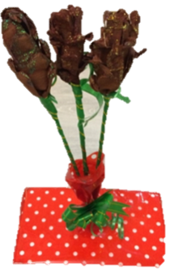
МБОУ «Школа № 121» Канавинского района Мастер-класс Изготовление сувенира «Шишки из конфет» Выполнила: Золотарёва Аня 1 «А» класс классный руководитель: Безбородова Елена Александровна

Slide 2
Новогодний сувенир «Шишки из конфет»

Slide 3
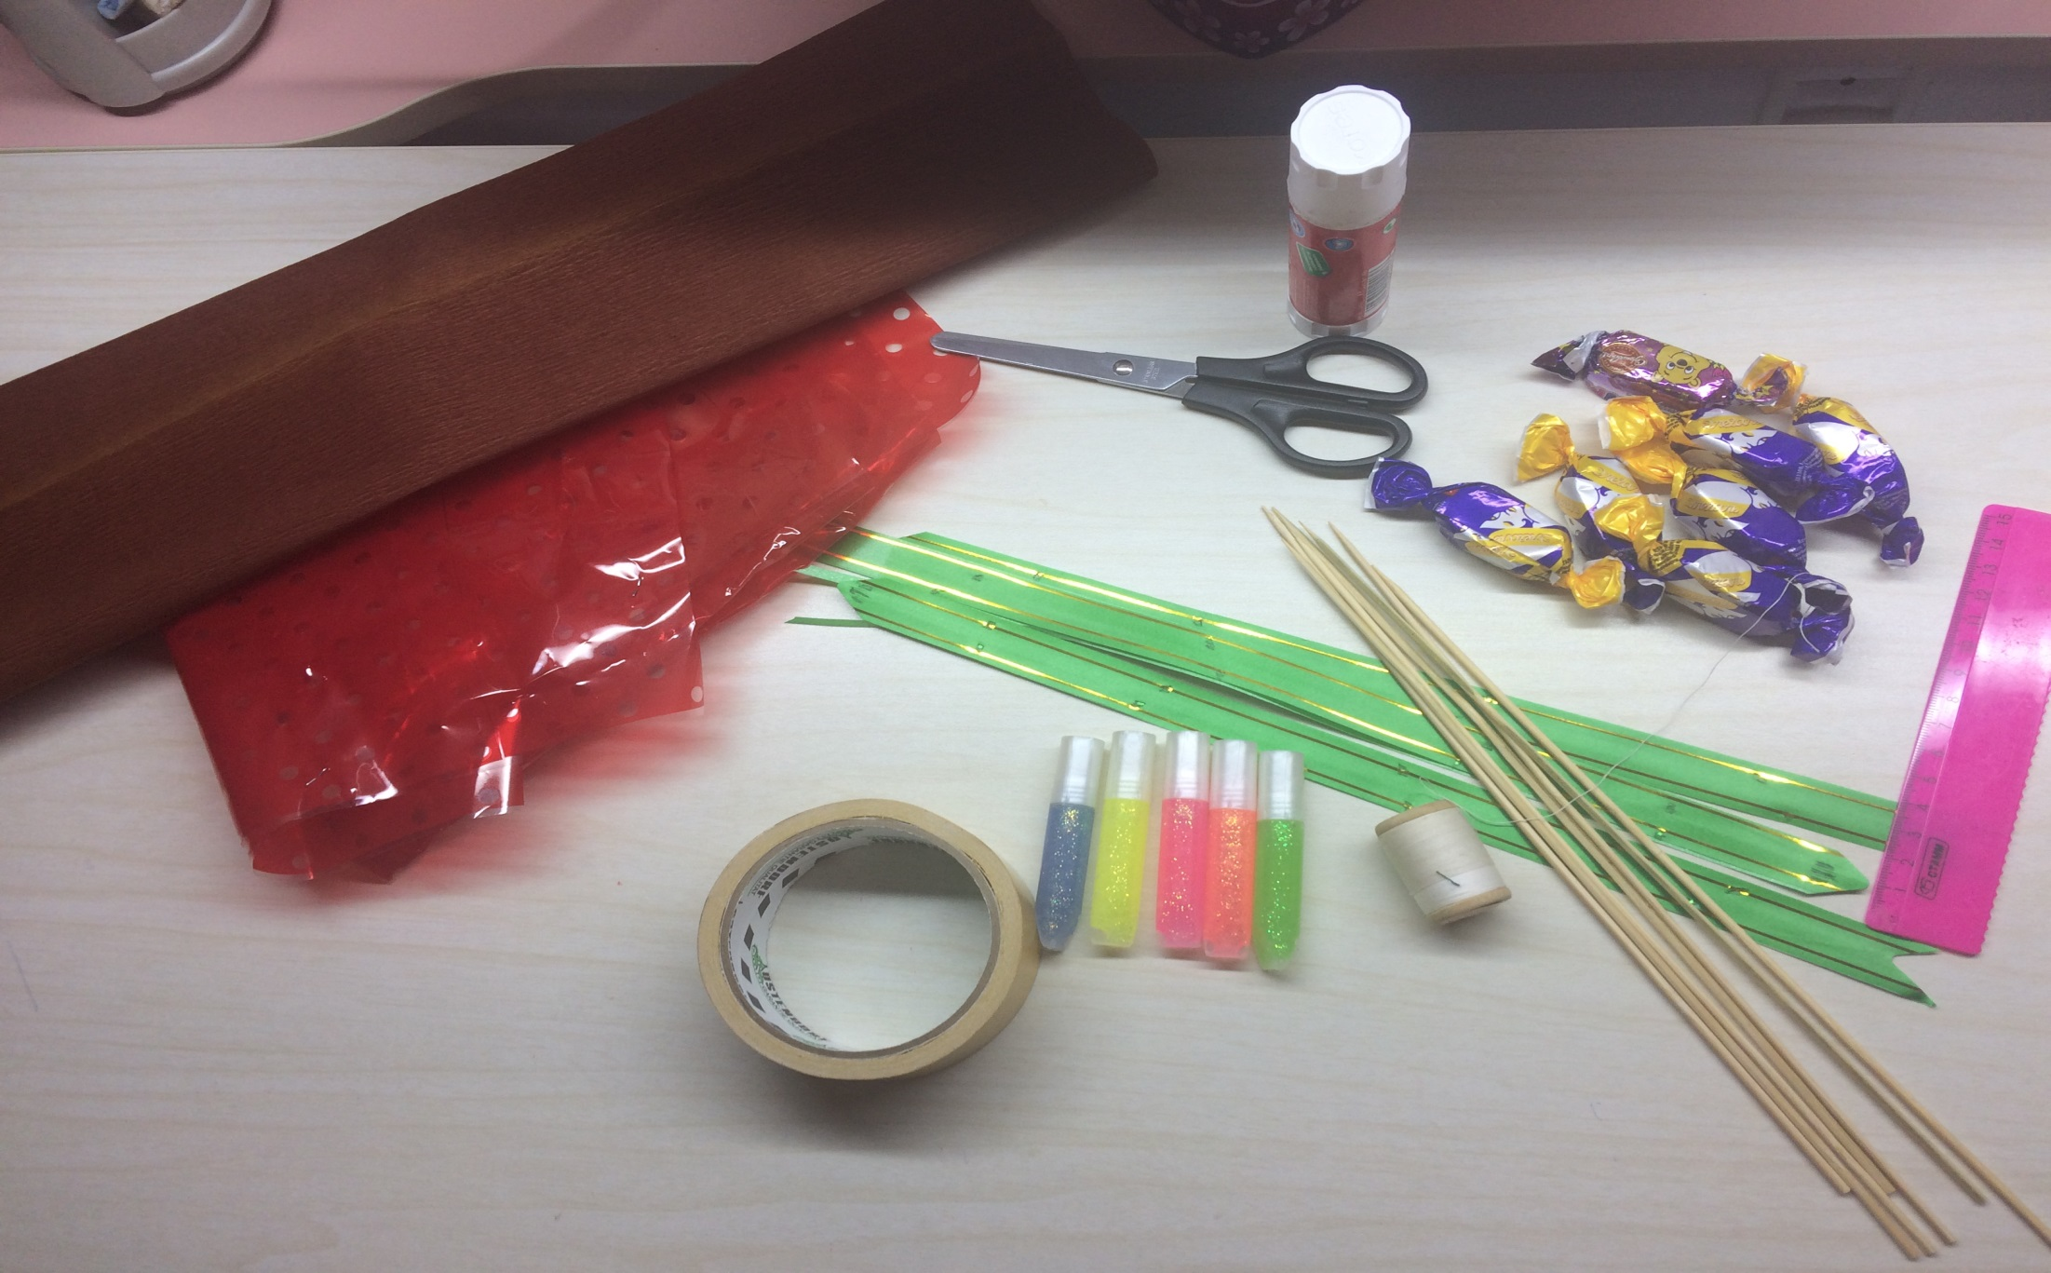
Для изготовления шишек нам потребуется:
Бумага гофрированная. Проволока (палочки для шашлыка). Двухсторонний скотч. Нитки
Тейп-лента. Конфеты. Обёрточная бумага. Пенопласт (для опоры)

Slide 4
Берем бумагу, отрезаем полоску размером 7х40см. Нарезаем на полоски 1,5см не дорезая до конца

Slide 5
Край полоски перекручиваем и пальцем выдавливаем в обратную сторону, получаются выпуклые чешуйки

Slide 6
Конфету крепим на проволоку (палочку для шашлыка) двухсторонним скотчем за хвостик

Slide 7
По спирали обматываем нашу конфету, формируем шишку, в конце завязываем ниткой

Slide 8
Тейпируем лентой. Наша сладкая шишка готова. Немного декора и вот такой букет у меня получился

